Slide 1

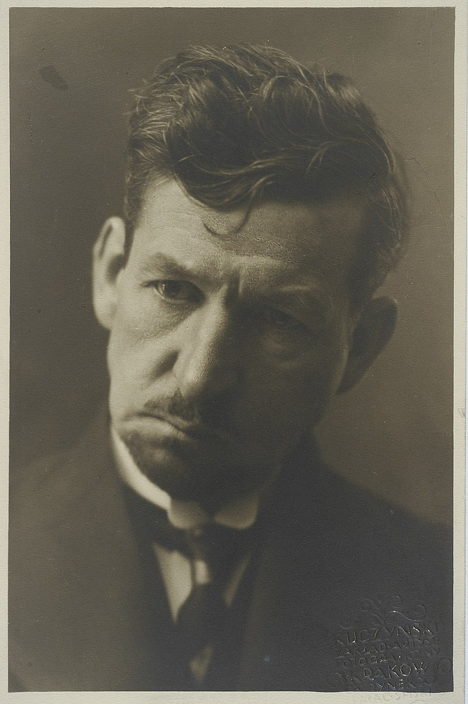
Władysław Orkan

Slide 2
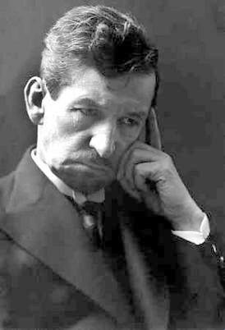
Życiorys
Władysław Orkan, właśc. Franciszek Ksawery Smaciarz (Szmaciarz), od 1898 Franciszek Ksawery Smreczyński.
27 listopada 1875 Poręba Wielka - 14 maja 1930 w Kraków
Miał trójkę rodzeństwa.
Polski poeta, dramatopisarz, nowelista, prozaik, publicysta.
W gimnazjum budził sensację swym góralskim pochodzeniem, ciesząc się jednocześnie dużą sympatią wśród kolegów.
Kiedy za powieść W Roztokach w 1903 dostał niewielkie honorarium, rozpoczął budowę nowego domu na zboczu Pustki w Gorcach(Orkanówka)
Dwukrotnie żonaty: Maria Zwierzyńska - córka Zosia, Bronisława Folejewska
Żołnierz Legionów Polskich - I WŚ

Slide 3
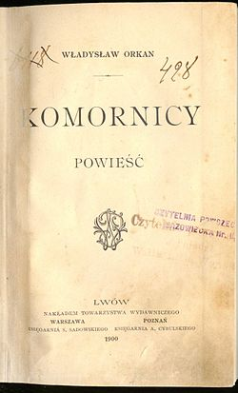

Twórczość
Poezja:
Nad grobem Matki. Dumania. Kraków 1896
Z tej smutnej ziemi. Lwów 1903
Z martwej roztoki. Kraków 1912
Pieśni czasu. Piotrków 1915
Dramaty:
Skapany świat. Dramat w czterech aktach z epilogiem. Lwów 1903
Ofiara. Fragment w trzech aktach z r.1846. Kraków 1905
Wina i kara. Tragedia. Kraków 1905
Franek Rakoczy. Epilog w trzech aktach. Lwów 1908
Powieści:
Komornicy Lwów 1900
W roztokach (tom I i II) Lwów 1903
Pomór Kraków 1910 Drzewiej Kraków 1912
Kostka Napierski Warszawa 1925

Slide 4

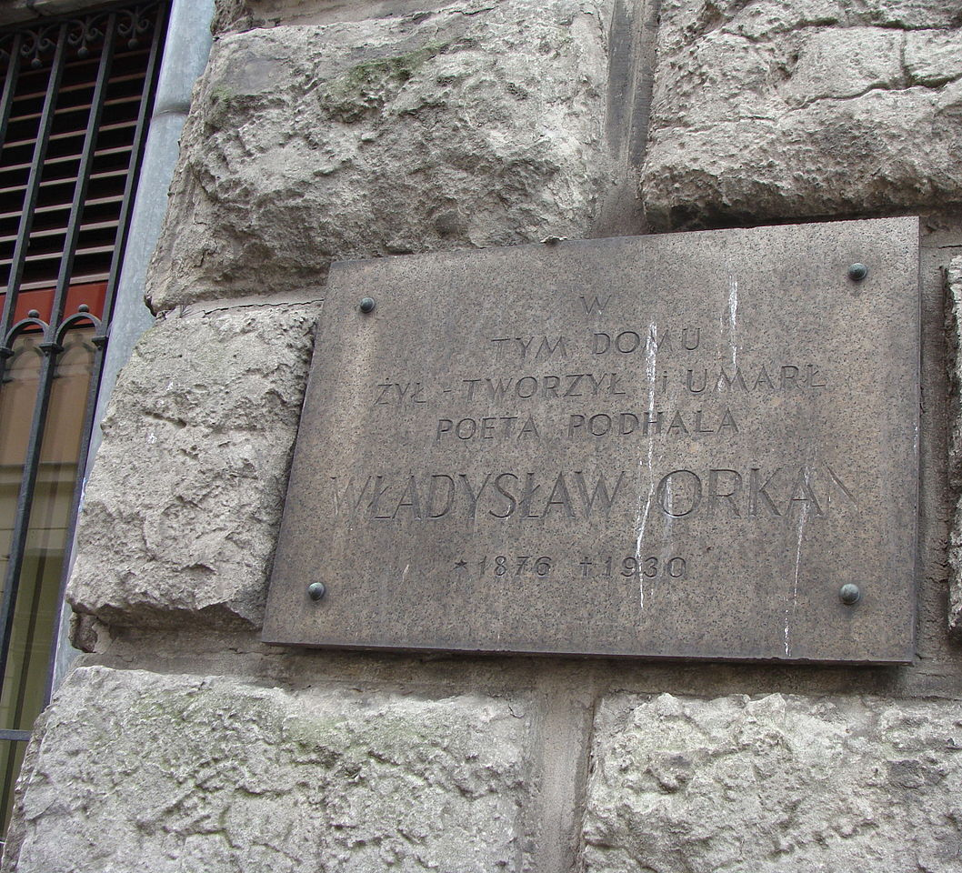



Tablica poświęcona Władysławowi Orkanowi umieszczona na budynku, w którym mieszkał i tworzył w Krakowie

Slide 5
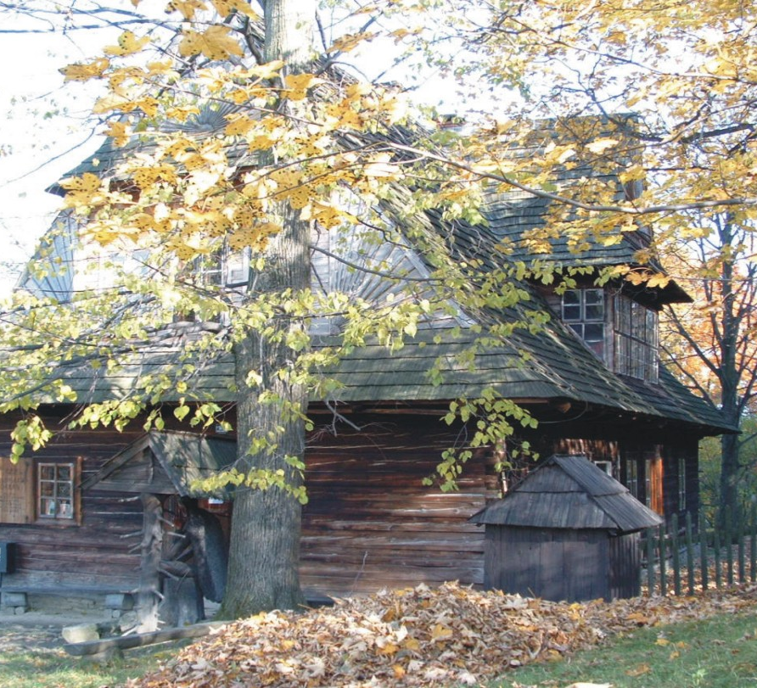
Orkanówka

Slide 6
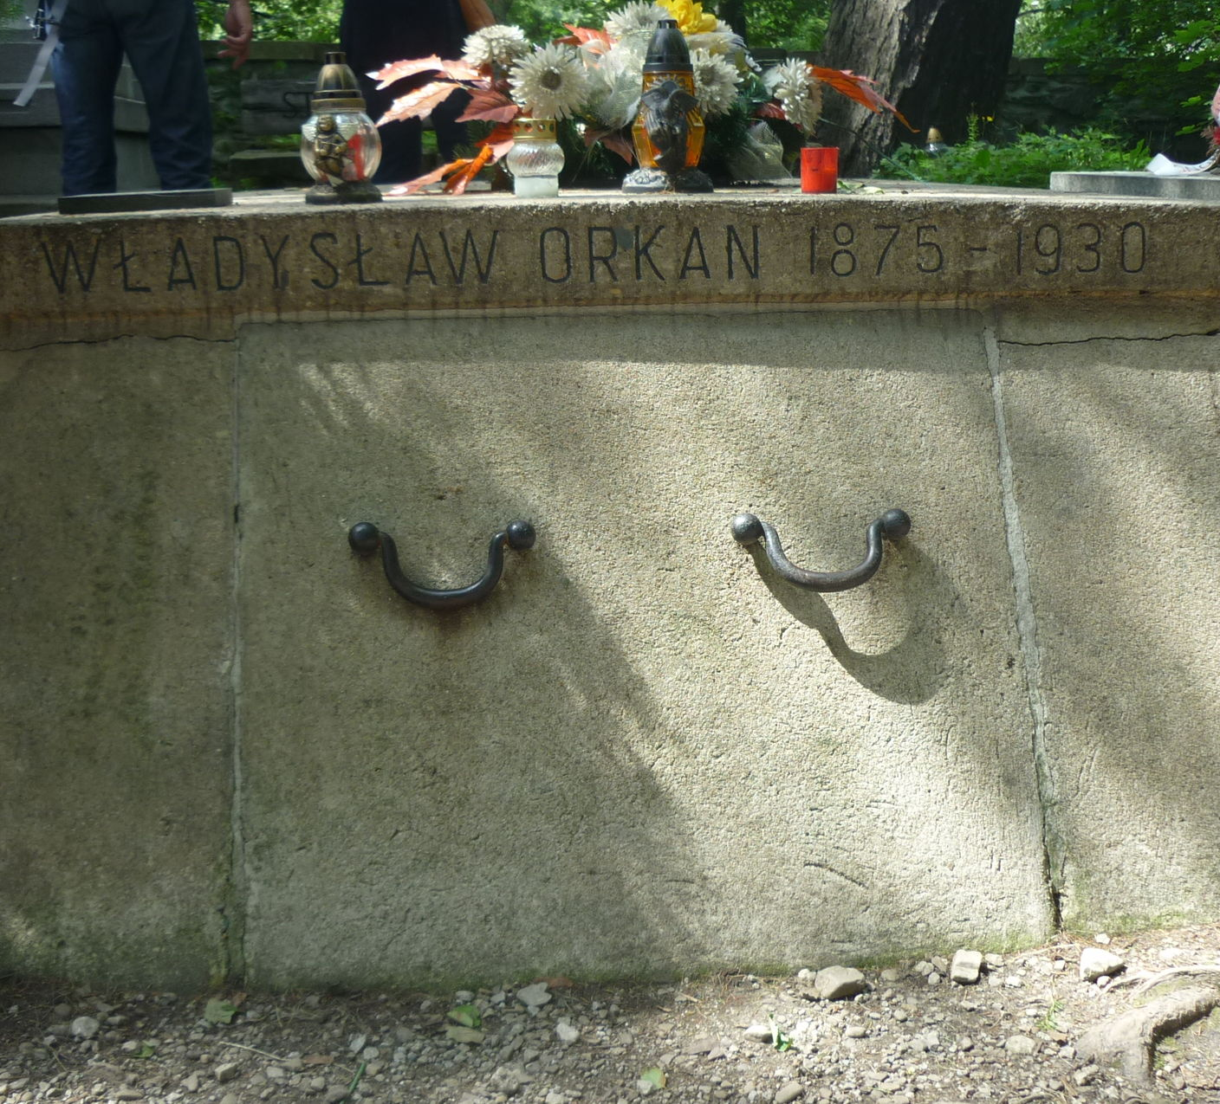
Grób Władysława Orkana na Pęksowym Brzyzku

Slide 7
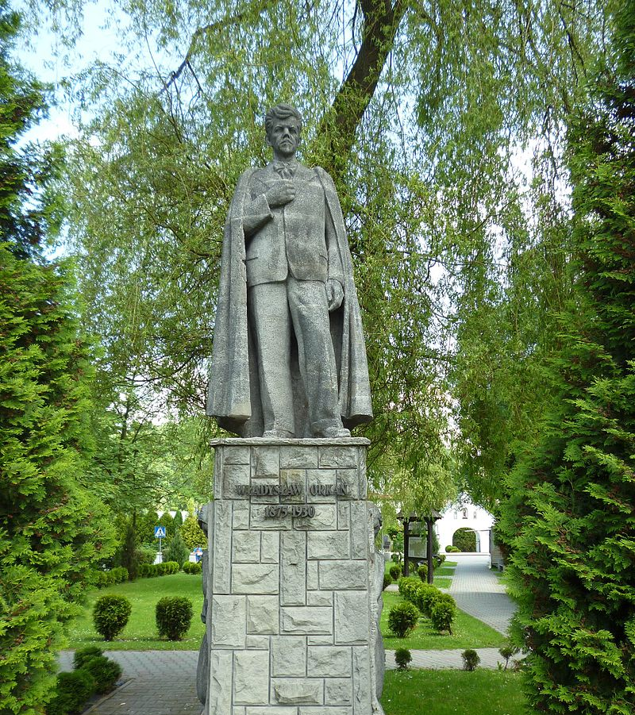
Pomnik Władysława Orkana przed siedzibą Urzędu Gminy w Niedźwiedziu

Slide 8
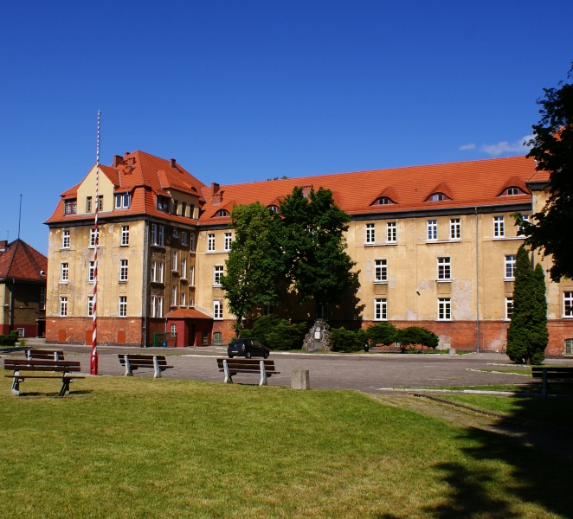
Zespół Szkół nr 2 im. Władysława Orkana w Szczecinie

Slide 9
Władysław Orkan a literatura ukraińska
Władysław Orkan zajmuje centralne miejsce w dziejach polsko-ukraińskich stosunków literackich końca XIX – początku XX w. W osobistej bibliotece pisarza w Porębie Wielkiej znajdują się liczne książki ukraińskie.
Orkan nie tylko życzliwie odnosił się do literatury ukraińskiej, ale też przekładał poszczególne utwory na język polski. Osobiście znał Wasyla Stefanyka, IwanaFrankę, Bohdana Łepkiego. M. Jackowa i Sydora Twerdochliba
W archiwum W. Orkana, które znajduje się w oddziale rękopisów Biblioteki Jagiellońskiej w Krakowie są liczne zapisy ukraińskich pieśni ludowych, recenzji przedstawień ukraińskiego teatru ludowego w Krakowie, artykuły napisane w obronie kultury ukraińskiej

Slide 10
Koniec
Bartosz Ilczyszyn kl. 4e

